Slide 1
一轮答辩
汇报人：陈起佳

Slide 2
01
线性回归
02
多分类问题
03
分析讨论

Slide 3
01
线性回归
本部分包括梯度下降及正规方程

Slide 4
线性回归
线性回归主要针对的是特征值与标签呈线性相关的回归关系
梯度下降
正规方程
线性回归的意义
利用数学的梯度，通过多次迭代更新参数，来找到极值或局部极值的一种方法
高度向量化的线性回归，能省去多次迭代的步骤，减少运行时间，提高效率
能通过数学的方法，较快地找到与特征值匹配的标签及拟合特征值的曲线

Slide 5




梯度下降
其主要目的是最小化损失值，使预测值尽可能地接近真实值。实现思路如下：
定义损失函数
定义梯度函数
定义学习率
开始迭代
损失函数是计算预测值与真实值偏差的函数，通过观察其返回值能了解模型的拟合情况
梯度函数是对损失函数的参数θ求偏导后得到的函数，可用于梯度下降中
学习率α即梯度下降的步长，决定了程序能否达到极小值及达到极小值所需时间
设置好迭代次数step后，对θ进行step次的迭代，逐步接近极小值

Slide 6
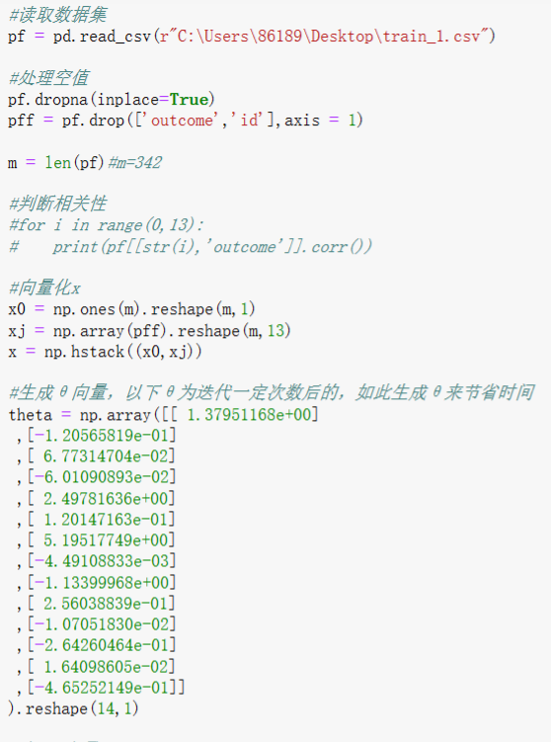
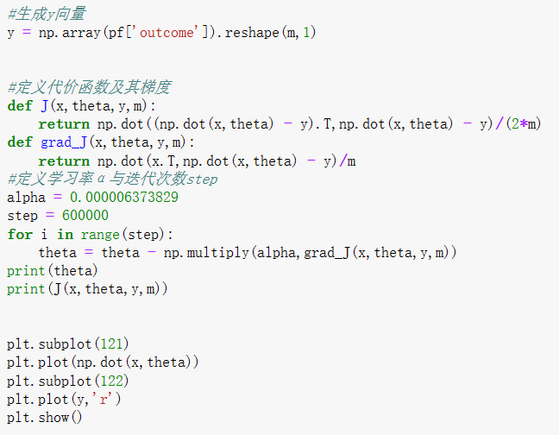
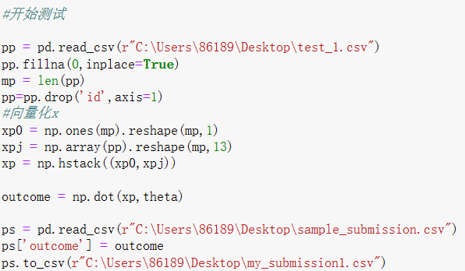
梯度下降
实现代码部分如下：

Slide 7
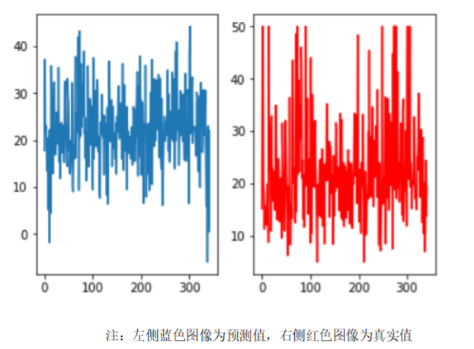
梯度下降
绘制的预测值与实际值的图像如下：

Slide 8
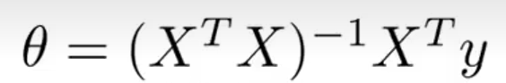
正规方程
通过向量的运算简化梯度下降法，速度增快，准确率会高点，但特征值过多时不适用，同时需要考虑矩阵不可逆的问题，其原理如下：

Slide 9
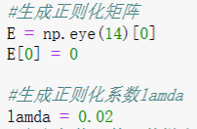
正规方程
实现代码部分如下：
其余数据处理操作与梯度下降无异

Slide 10
02
多分类问题
本部分主要是softmax回归的原理及其实现

Slide 11
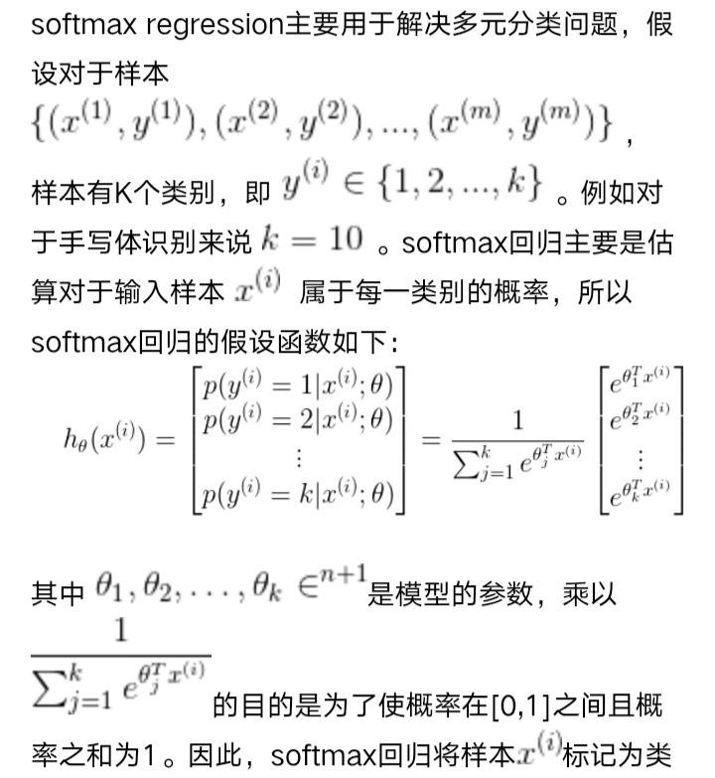
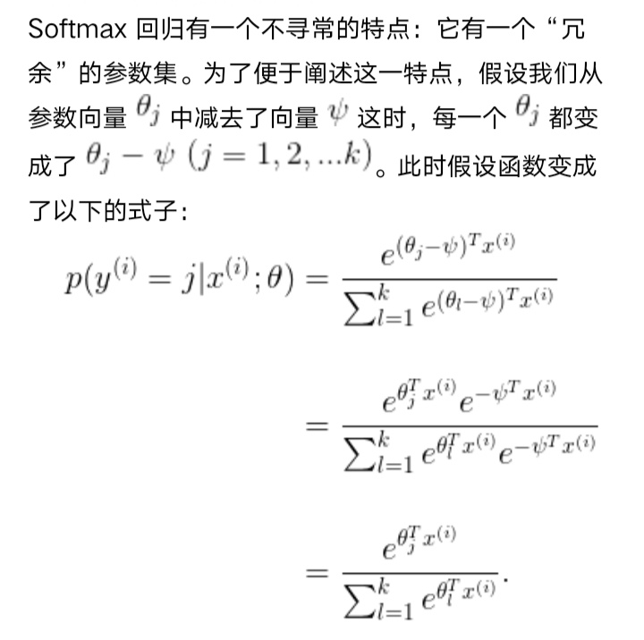
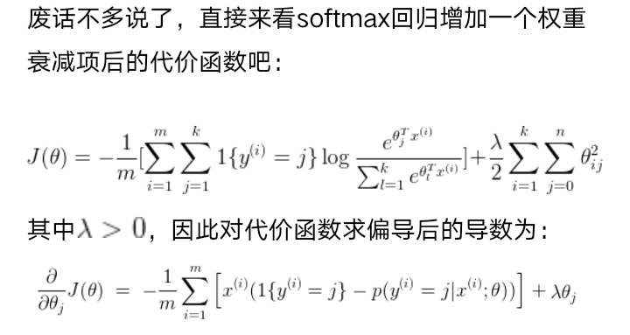
原理

Slide 12
实现步骤
定义概率函数
映射出标签
概率函数用于获取每组特征值属于每个标签的概率
获得概率矩阵后取最大概率对应的标签作为预测标签
1
2
3
4
定义示性函数
定义梯度函数并进行梯度下降
示性函数是表达式为真则返回1，为假则返回0的函数
过程与梯度下降无异

Slide 13
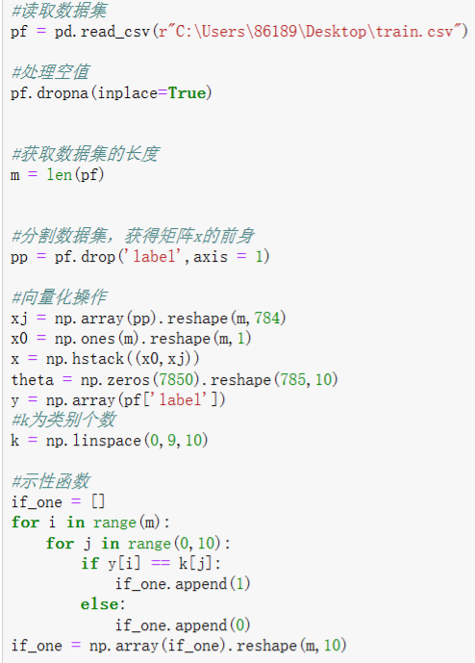
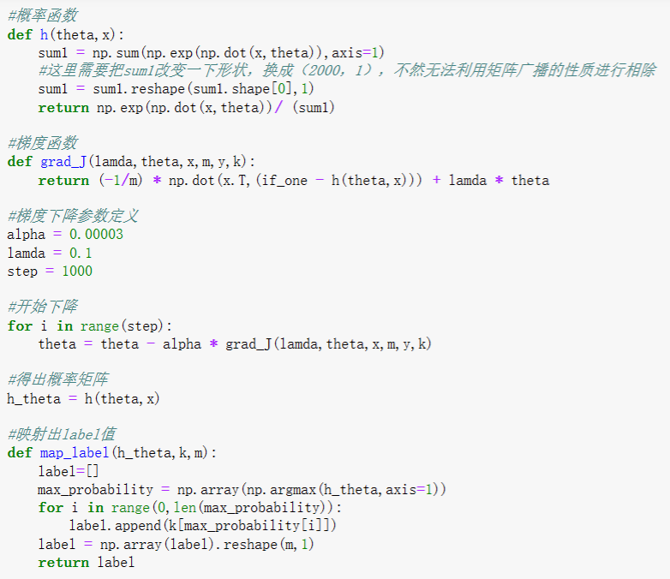
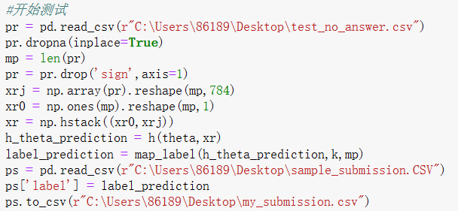
分析结果
实现代码部分如下：

Slide 14
参考资料
1
bilibili：吴恩达——《机器学习系列课程》
2
CSDN：天泽28——《softmax回归（Softmax Regression）》

Slide 15
汇报结束，谢谢！
THANKS
汇报人：陈起佳

